Slide 1
Проект «Подари свет!»
Акмуллинская олимпиада по английскому языку
Бюджетное профессиональное образовательное учреждение Омской области "Омский музыкально-педагогический колледж"
Составила: Вахитова Алиса Львовна студентка 1 курса БПОУ Омской области "Омский музыкально-педагогический колледж"
Омск - 2021

Slide 2
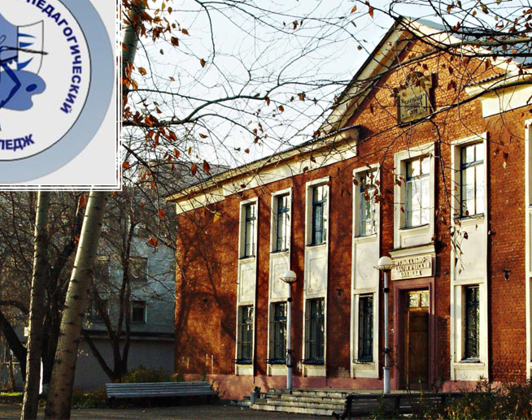
Предисловие
На базе Омского музыкально-педагогического колледжа существует волонтёрский отряд "Свет". Идея его создания родилась у директора учебного заведения - Студеникиной Светланы Михайловны.
И вот уже 10 лет она является бессменным руководителем и вдохновителем нашего отряда добровольцев. Сейчас он работает по восьми основным волонтёрским направлениям: инклюзивное, социальное, событийное, экологическое, спортивное, патриотическое, «Волонтёры Победы» и другие.

Slide 3
Проблема: преодоление тяжёлых последствий болезни и страданий инкурабельных детей путём обращения к творчеству.
Цель - создание мультфильма "Курочка Ряба" по мотивам рисунков 7-летнего Егора - ребёнка с диагнозом ДЦП.
Задачи:
1. Посетить паллиативное отделение детской городской больницы №4.
2. Познакомиться с Егором и его родителями, провести беседу, создать эскизы для мультфильма.
3. Воплотить рисунки Егора в анимационный фильм "Курочка Ряба".
4. Создать английские субтитры к готовому мультфильму.
5. Представить на новогоднем утреннике итоги проекта ребятам выездной патронажной службы паллиативной медицинской помощи детям по Центральному округу города Омска на базе детской городской больницы № 4.
Целевая группа: дети с тяжелыми хроническими заболеваниями, при которых снижен или отсутствует реабилитационный потенциал.

Slide 4
Основные шаги по реализации проекта:

Slide 5
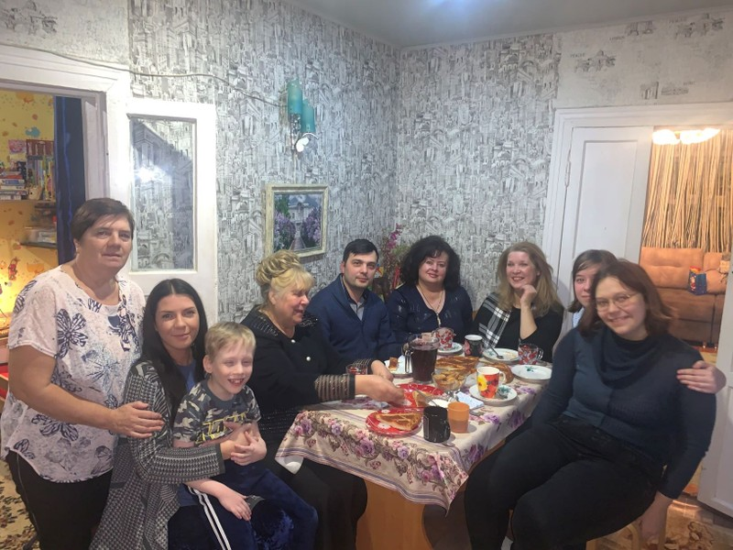
В апреле 2019 года студенты 2-А курса специальности «Анимация» посетили паллиативное отделение детской городской больницы, где и зародилась идея проекта «Подари свет!».
Летом волонтёры приезжали, чтобы проводить занятия по созданию эскизов образов для фильма, затем с помощью профессиональных компьютерных программ из полученных рисунков создали мультипликационный фильм.
20 декабря 2019 года студенты: Нигматулина Алина, Колокольникова Вероника, Иващенко Анастасия и преподаватели: Курмаева Ольга Васильевна, Астанин Денис Александрович, Паевская Анжелинка Александровна и заведующая паллиативным отделением ДГБ №4 Шляхова Лилия Михайловна побывали в гостях у 7-летнего Егора, автора рисунков к мультипликационному фильму «Курочка Ряба» с подарками.

Slide 6
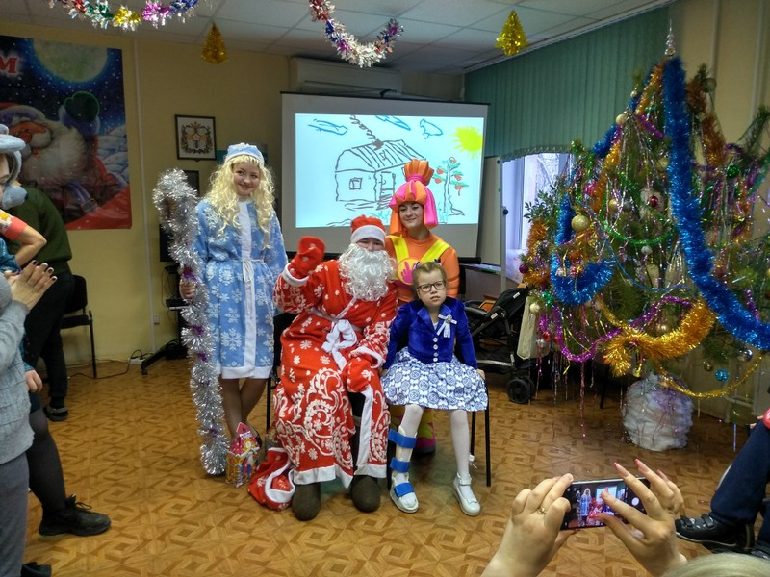
27 декабря 2019 года состоялась премьера мультипликационного фильма по мотивам русской народной сказки «Курочка Ряба» на утреннике, который волонтёры отряда «Свет» омского музыкально-педагогического колледжа устроили ребятам выездной патронажной службы паллиативной медицинской помощи детям по Центральному округу города Омска на базе детской городской больницы № 4.

Slide 7
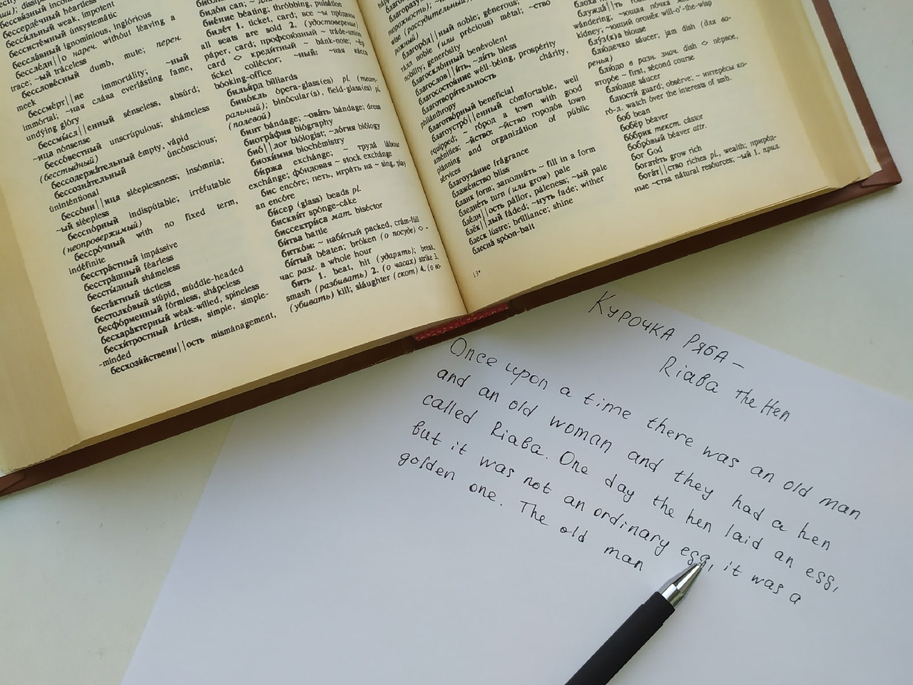
В апреле 2021 года студенткой 1 курса специальности «Дизайн» - Вахитовой Алисой - мультипликационный фильм «Курочка Ряба» был переведён на английский язык, чтобы посмотреть его могли дети из других стран.

Slide 8
Результаты проекта

Slide 10
В результате проекта «Подари свет!» был создан мультфильм «Курочка Ряба» на основе рисунков 7-летнего Егора - ребёнка с диагнозом ДЦП, который проходит лечение в детской городской больнице №4.
Этот проект заинтересовал многих родителей, их детей с тяжёлыми заболеваниями опорно-двигательной системы и волонтёров колледжа, которые уверены, что в рамках инклюзивного обучения данное направление творческого развития особенных детей перспективно, а главное, дарит им надежду и веру в себя…
Самое главное, что сбылась мечта Егора – он стал автором анимационного фильма. Для него эта мечта – продолжение его жизни, свет и надежда на будущее…

